Slide 1

VISUALINO
(Apuntes y Proyectos) III
por Aurelio Gallardo Rodríguez BY - SA - NC

Slide 2
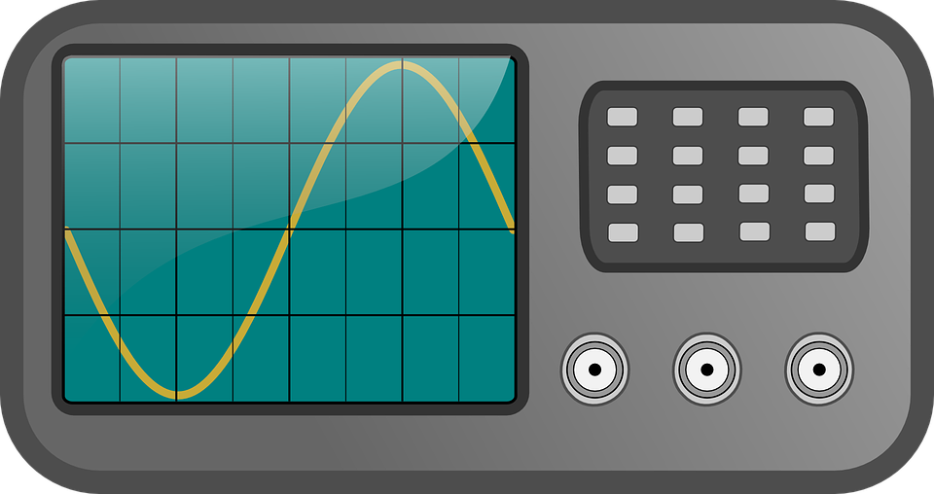
Salidas analógicas

Slide 3
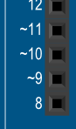

El mundo es analógico
El mundo es analógico: no es TODO o NADA, como lo digital. Antes aprendimos a usar las salidas digitales, en las que un LED estaba apagado (estado BAJO o cero voltios) o encendido (estado ALTO o 5V). Pero… ¿Por qué no puedo hacer que un LED se encienda… un poquito, un poquito más… o casi se encienda? Pues sí, se puede hacer usando salidas analógicas.
En dichas salidas escribiré un valor de 0 a 255, que se corresponderá con un valor de tensión de 0V a 5V. Algo parecido a las entradas analógicas, que ya estudiamos en la segunda parte.
Las salidas digitales pueden convertirse en analógicas si tienen el signo ~ . Las que no tienen ese signo NO pueden convertirse en analógicas.
Voltaje |  | Valor
0 V |  | 0
2,5 V |  | 128
5 V |  | 255

Slide 4
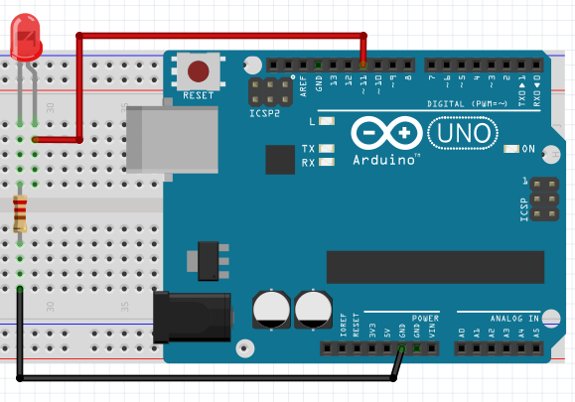
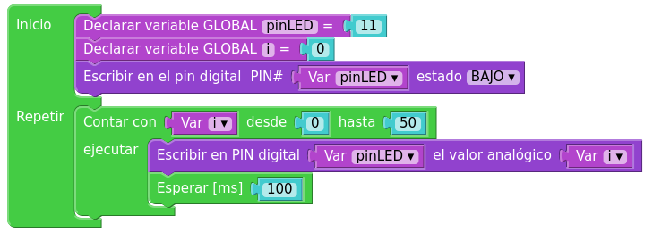
Encender un led… Poquito a poco.
Conectarlo a la salida 11, analógica
Como los LEDs se encienden completamente con pocos voltios (unos 2V) el máximo en el bucle es el número 50 que corresponde a 0.98V. Así se ve mejor el efecto.

Slide 5
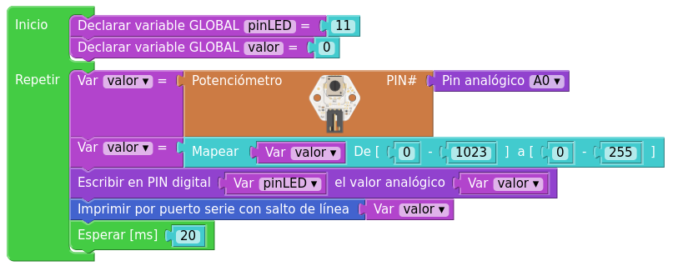
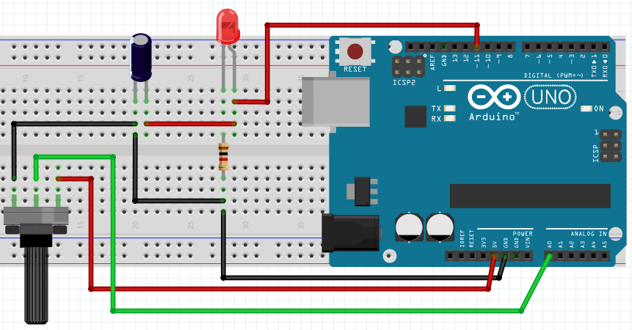
Encender un led… Poquito a poco. Controlado por potenciómetro.
1º.- Montar el programa y el circuito. Cargarlo. Comprobar para qué valores (ajustando el potenciómetro) el led se empieza a encender (mínimo) y para qué valores está ya totalmente iluminado (máximo).
2º.- Ajustar la variable valor cambiando 0-255 por los valores mínimo y máximo. Por ejemplo, a mi me sale cambiar a 112-232.
3º.- El circuito está pensado para R=1KΩ y C=100μF. Estos valores pueden cambiarse dependiendo del LED usado. El condensador “suaviza” las transiciones.

Slide 6
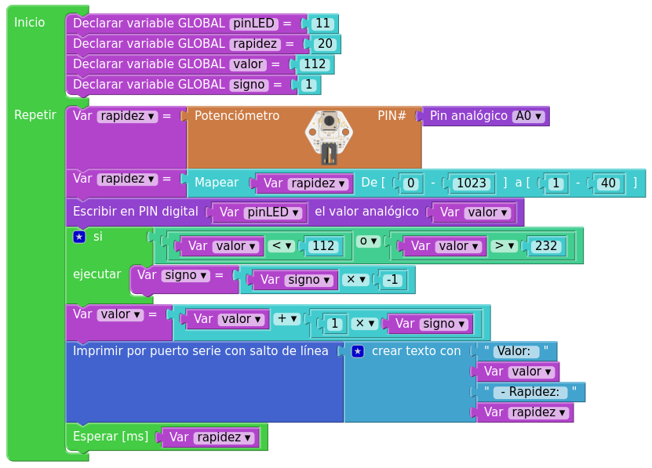
Efecto luces fantasmales.
¿Qué hace el potenciómetro?
¿y la función mapear?
¿Qué hace el bloque condicional?
¿Cómo afecta SIGNO a la variable VALOR?

Slide 7
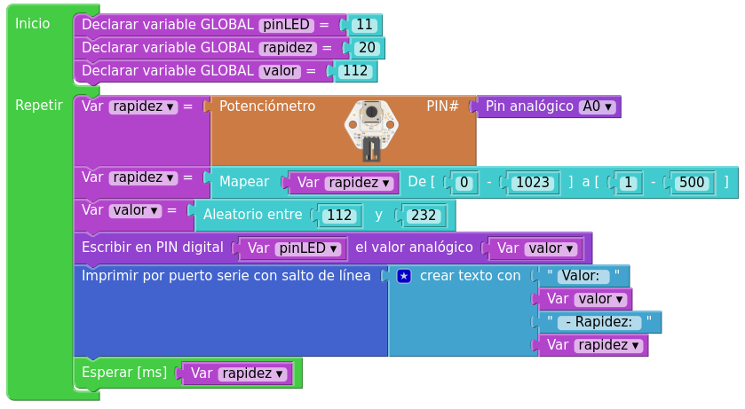
Efecto fuego belén.
¿Qué hace el potenciómetro?
?
¿y la función mapear?
¿y la función aleatorio?
El número 500 permite una velocidad muy lenta. Así se “ve” mejor el efecto.
?

